Slide 1
民間再開発促進基金による
債務保証制度の概要と活用事例
市街地再開発事業等の事業化にかかる金融機関借入支援制度
令和2年3月
公益社団法人 全国市街地再開発協会

Slide 2
１．債務保証制度の概要
公益社団法人全国市街地再開発協会が、民間出捐金により造成した民間再開発促進基金により行う債務保証制度。
市街地再開発事業、マンション建替え事業等を行う組合やその準備組織の信用を補完し、準備段階に必要となる調査設計計画費等の初動期の資金調達を円滑化するため、基金を担保として金融機関による融資の債務保証を行います。

Slide 3
２．市街地再開発事業等の初動期の資金調達
市街地再開発事業、マンション建替え事業等の事業資金は、① 組合構成員などの負担金や② 新築建物の一部＝保留床の売却代金さらには③ 国や地方公共団体の補助金などによる資金調達で賄われます。
これらの資金調達の一部は立替金などとして先行して支払われる場合もありますが、調査・設計事業の完了後、権利変換認可後や工事進捗に伴う出来高払いの工事代金に対応した支払いなどの事後払いとなる場合があり、この間の資金繰りとして金融機関からの借入金が必要となります。（下図参照）
借入金としての資金調達となりますので事業の進捗による返済の確実性が前提となります。また、準備組合段階では法人格がないこと、権利変換前には組合固有の資産もないこと、さらには関係者が多く、事業環境の変化などで遅延、変更を生じる懸念もあることから、再開発事業に精通し、地方公共団体担当部署との連携を図れる当協会の債務保証により金融機関からの融資が円滑となります。

Slide 4
３． 債務保証制度の要件

Slide 5
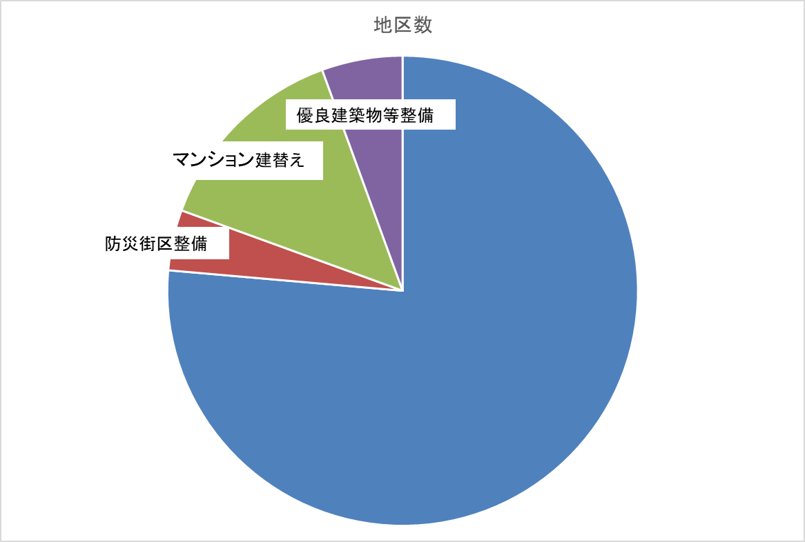

４． 債務保証制度の利用実績

Slide 6
５． 債務保証制度の申込み手続き
債務保証の申込みにあたってはあらかじめ、金融機関、地方公共団体と打ち合わせの上、次のホームページに掲載されている借入希望概要と事業計画、必要書類を作成の上、当協会プロジェクト業務部に提出いただくこととなります。
https://www.uraja.or.jp/support/assurance/a_procedure_councel.html
借入希望概要を提出いただいた後、借入人の方（準備組合理事長様、ご担当役員の方等）、借入金融機関、地方公共団体の担当者及び事業関係者のヒアリングを実施させていただいたうえで当協会審査委員会の審査がありますので、借入れ希望時期の2か月前にはあらかじめご相談ください。
【約定締結金融機関】
債務保証制度を利用して借入れを受けられる金融機関は次のホームページに掲載されている金融機関となります。
https://www.uraja.or.jp/support/assurance/doc/a_finance.pdf
当協会債務保証制度により金融機関から借り入れをいただく場合には、当協会と当該金融機関との間あらかじめ、債務保証制度にかかる約定を締結いただいております。掲載されていない銀行、信用金庫及び信用組合からの借入れを希望される場合には、当協会プロジェクト業務部までご連絡ください。

Slide 7
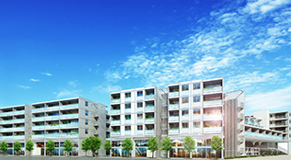
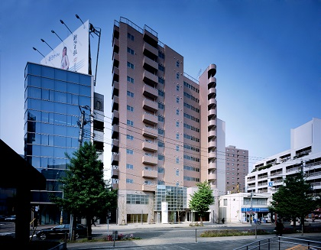
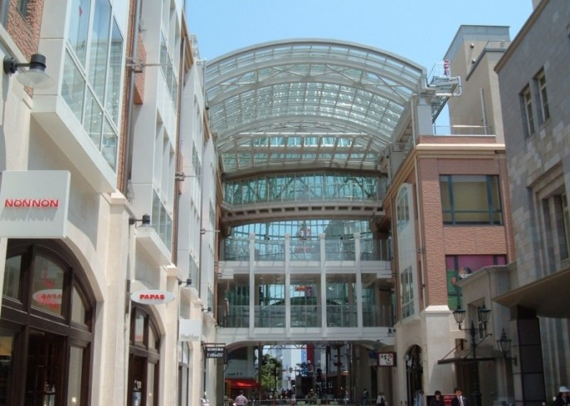
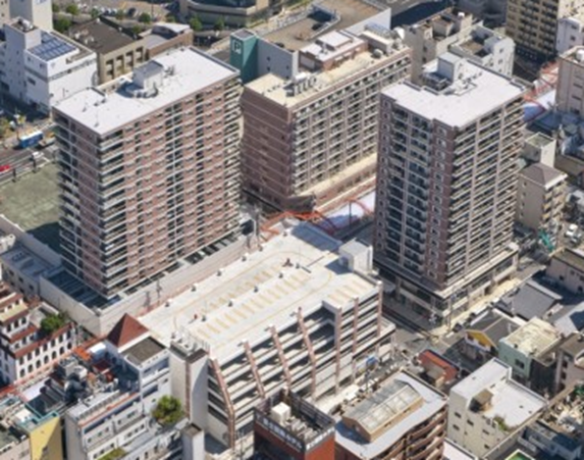
中央三丁目１番地区市街地再開発事業（石巻市）
富士マンション建替え事業（新潟市）
東日本大震災被災地の中心市街地における市街地再開発事業。
事業協力者が得にくい中、復興まちづくりを着実に進めていくため、調査設計計画費全体に対して金融機関からの資金調達が必要であったところ、金融機関からは債務保証を求められた。
本基金による債務保証制度を活用した結果、資金調達が可能となったことにより、事業を概ね予定通り進めることができ、被災地における震災復興市街地再開発事業のうち最も早く着工に至った。
地方都市の中心市街地におけるマンション建替法に基づくマンション建替事業。
居住者で構成されるマンション組合による建替え事業であり、事業協力者なしに自己資金で事業を行うため、調査設計計画費及び転出者のマンション買取費用に要する不足分の資金について、金融機関からの資金調達が必要であったところ、地元銀行の融資が得られることになったが、その際、債務保証が条件となり、本債務保証制度を活用。
面 積：約0.5ha、 総事業費：約23億円
債務保証額：初動期資金23百万円
（住宅金融支援機構）
主要用途：住宅、店舗、駐車場
事業進捗：平成26年7月着工
（27年12月竣工予定）
面 積：約0.5ha
総事業費：約23億円
債務保証額：初動期資金129百万円
（地方銀行）
主要用途：住宅、店舗、事務所
事業進捗：平成18年12月着工、20年3月竣工
丸亀町商店Ａ街区市街地再開発事業（高松市）
常盤・栄地区市街地再開発事業（佐世保市）
総延長日本最大規模の地方都市の商店街における市街地再開発事業。定期借地権方式の導入やエリアマネージメントなど先進的取組を行っている。
キーテナントを想定せず、地権者出資法人による保留床取得を行い、同法人による事業後のマネジメントも想定した事業であり、準備期間における調査設計計画費及び運営資金について、準備組合が地元信用金庫からの借入れにあたり、債務保証を求められ、本債務保証制度を活用。
先進的取組であることもあり、検討期間に時間を要し、融資期間が延長されたが、債務保証期間についても柔軟に延長を行うことにより、事業の円滑な推進を支援。
佐世保市の中心市街地の商店街中心部における市街地再開発事業。
事業環境の変化により、計画変更が重なり、事業協力者も立て替えが困難となったことから、調査設計計画費の金融機関借入れが必要となり、金融機関から債務保証を求められ、本基金による債務保証制度を活用。
その後、リーマンショック等による計画見直しや遅延に伴う調査設計計画費や移転補償費等の追加資金調達に当たっても、債務保証制度を活用して金融機関借入れを行い、事業を継続、完了することができた。
面 積：約0.44ha
総事業費：約65億円
債務保証額：初動期資金100百万円（信用金庫）
主要用途：住宅、店舗、駐車場
事業進捗：平成17年3月着工、18年12月竣工
面積 ： 約0.86ha
総事業費 ： 約107億円
債務保証額 ： 初動期資金延べ6.4億円（地方銀行、信用組合、商工中金、住宅金融支援機構）
主要用途 ： 住宅、商業・業務施設、高齢者施設等 竣工 ： 平成26年10月竣工

Slide 8
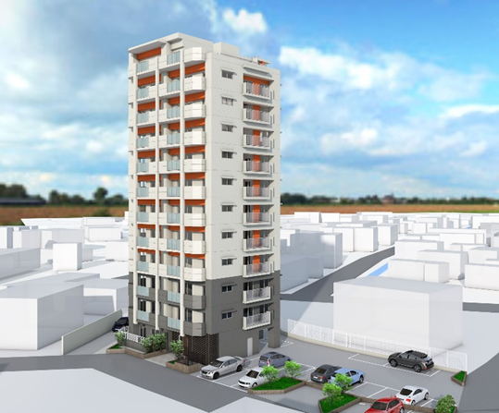
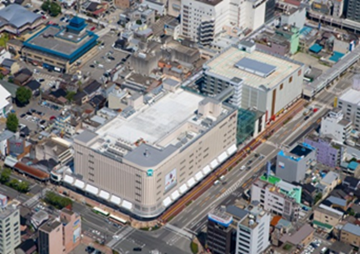
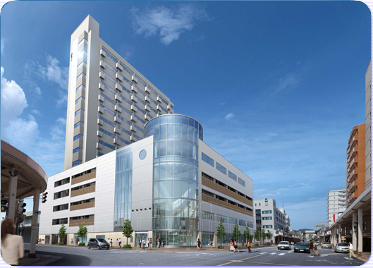
小禄地区マンション建替え事業（那覇市）
総曲輪通り南地区市街地再開発事業（富山市）
耐震性不足の小規模老朽マンションの建替事業。
転出者が多く補償費が高額になる一方、少数の地区内残留者による建替組合の自己資金に限りがあるため、借入金依存度が比較的高くなったが、金融機関から債務保証を前提に資金調達が可能となり、建替事業の実施が可能となった。
地方都市中心市街地において商業機能を更新し、コンパクトシティ化に資する市街地再開発事業。
コンパクトシティ化と中心市街地の活性化を推進する富山市の方針に沿って行われる組合施行の事業において、事業協力者のみから建設資金という多額の資金調達はできず、金融機関による資金調達が必要となったため、施策を推進する市の仲介により、本債務保証制度の活用を前提に地元銀行等による協調融資を得られることになり、事業推進が可能となった。
面 積：約1.1ha、 総事業費：約124億円
債務保証額：初動期3億円（地方銀行）、建設資金12.2億円（地方銀行、第2地方銀行、信用金庫、商工中金）
主要用途：商業施設
工事完了：平成19年9月
面 積：約０．１ha、 総事業費：約5.9億円
債務保証額：5億円（沖縄振興開発金融公庫）
平成27年8月竣工予定
本町五丁目地区市街地再開発事業（上越市）
地権者である地元企業が設立したまちづくり会社による会社施行の市街地再開発事業。
中心市街地の活性化を推進する上越市の方針に沿って行われる事業において、資産規模、資金力の零細な地元企業が、キーテナントを想定しない事業を実施するに当たり、建設資金という多額の資金調達が必要となる中、公益施設の取得を予定する市の仲介により、本債務保証制度の活用を前提に地元銀行等による協調融資を得られることになり、事業推進が可能となった。
今屋敷地区市街地再開発事業（対馬市）
対馬市の中心市街地において商業施設やイベントホール、図書館等の公共施設を整備する市街地再開発事業。
地元地権者で構成される再開発組合による事業であり、自己資金により建設資金という多額の資金調達が必要となる中、本債務保証制度の活用を前提に地元銀行の融資が得られることになり、事業推進が可能となった。
面 積：約０．5ha 、総事業費：約39億円
債務保証額：初動期3.4億円（地方銀行）、
建設資金6.5億円（地方銀行2行、第2地方銀行1行、１信用金庫）
主要用途：住宅、商業施設、公益施設、駐車場
平成23年6月着工25年3月竣工
面 積：約0.7ha
総事業費：約56億円
債務保証額：初動期4.9億円（地方銀行）、建設資金11.81億円（地方銀行）
主要用途：商業施設、公益施設
平成17年6月着工18年9月竣工

